Slide 1

软件学院博言辩论社
2017秋季学期
第二次趣味辩论赛

Slide 2
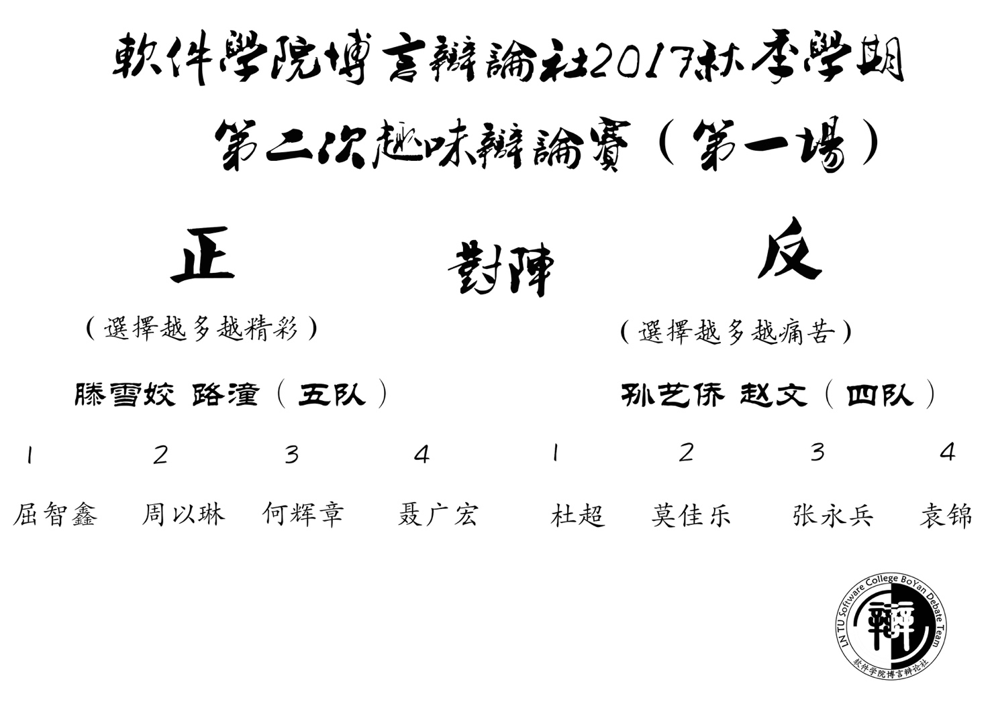

Slide 3
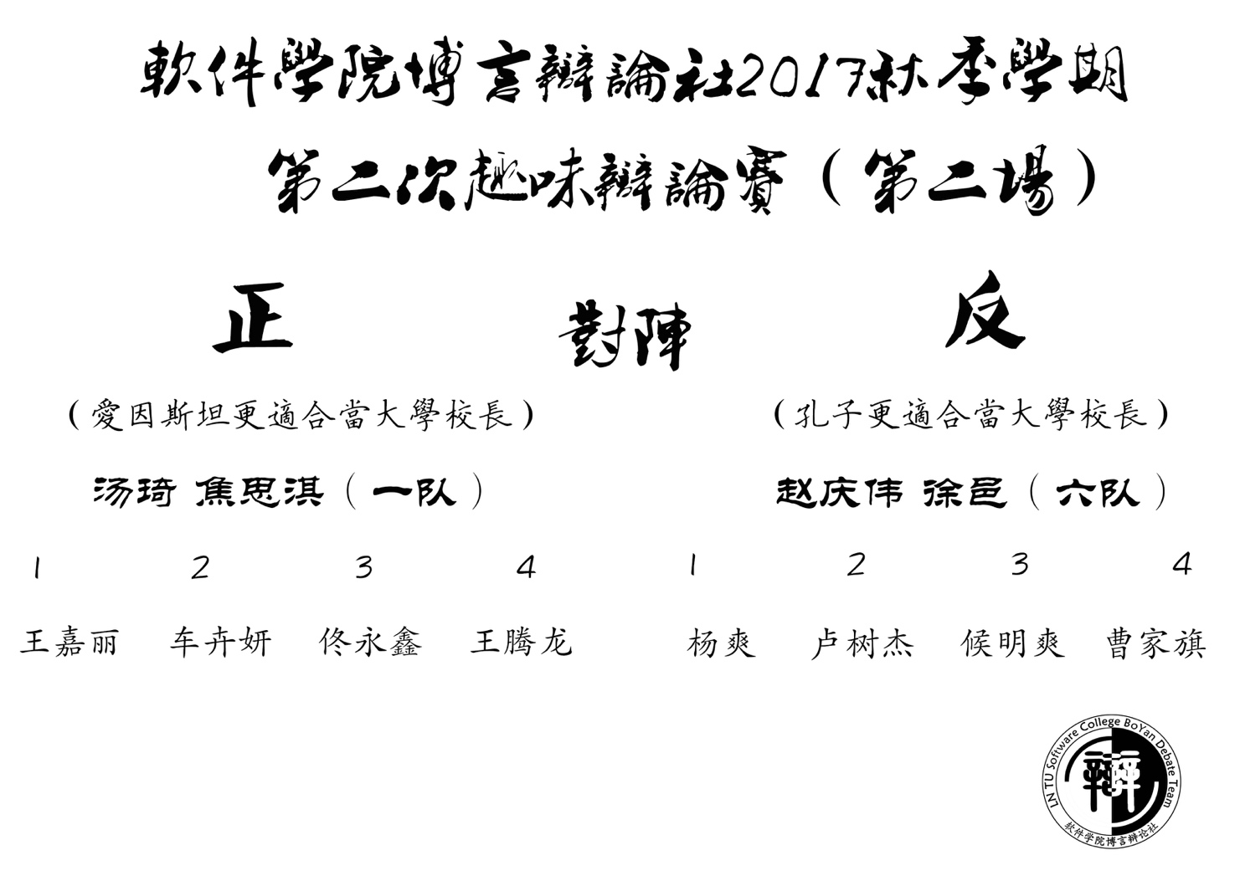

Slide 4
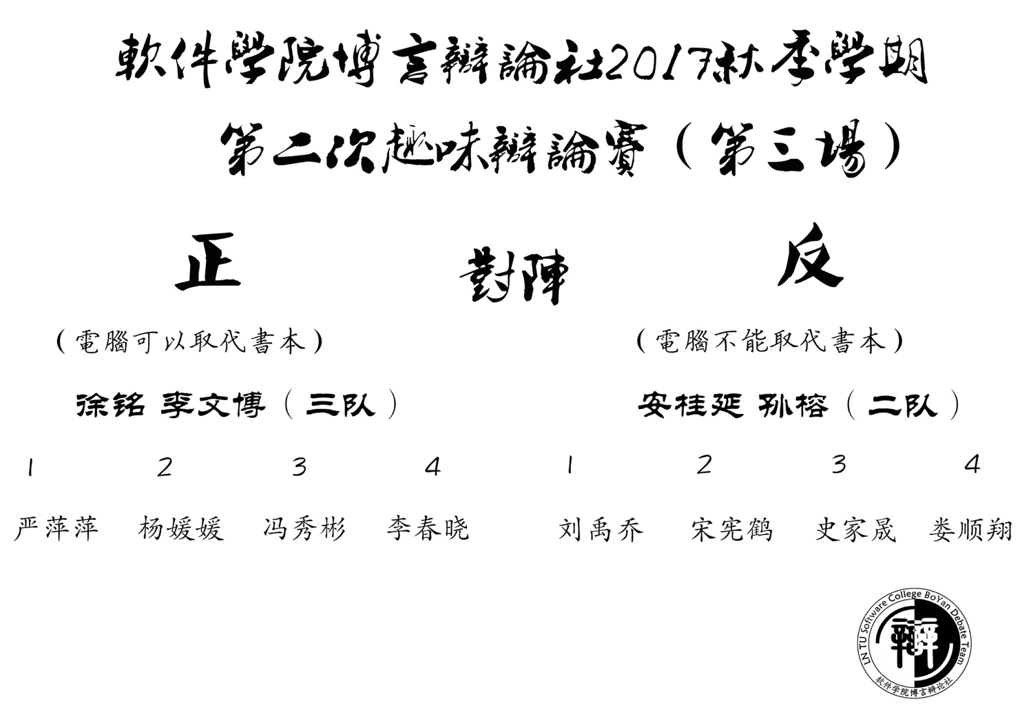

Slide 5
软件学院博言辩论社
感谢您参加本次趣味辩论赛！

